Slide 1
Obhajoba praxe
Vysoká škola technická a ekonomická v Českých Budějovicích Ústav podnikové strategie
Autor: Jarmila Němcová
České Budějovice, 2023 zimní semestr

Slide 2
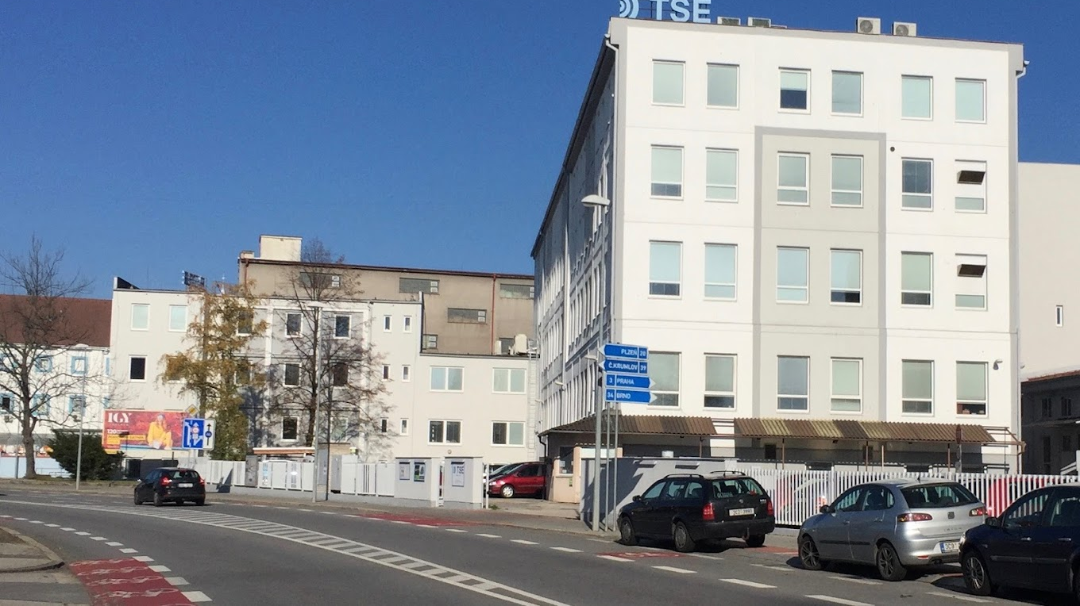
TSE spol. s r. o.

Slide 3

TSE Electronics spol. s r. o.

Slide 4

Referent projektového řízení od roku 2016

Slide 5

Fáze plánování – oddělení prodeje
  Poptávko/nabídkové řízení – kalkulant, strat. Nákup, ŘKJ
  Nominační dopis
  Založení projektu v IS (Easy project)
  Vytvoření HMG projektu (Easy Project)
  Potvrzení HMG se zákazníkem

Slide 6
Návrh a vývoj procesů
Projektové řízení: Sledování v jaké fázi se projekt nachází, koordinace mezi
úseky, neustálá komunikace a informování zákazníka o stavu projektu.
Kontrola výrobních dat: TPV, strat. Nákup, ŘKJ (data v pořádku ano/ne)
Založení výrobku do IS (proces: založení struktury výrobku a tech. Postupu) – TPV, ŘKJ, strat. Nákup, PM
Založení výrobní zakázky, pracovních příkazů - PM
Objednání materiálu včetně potvrzení termínu dodání – Strat. nákup
Objednání výrobních přípravků včetně potvrzení termínu dodání - TPV
Objednání obalového materiálu včetně potvrzení termínu dodání - Strat. Nákup, logistika
Kontrola kompletnosti materiálu (Easy project, IS) - Strat. Nákup, logistika
Plánování výroby - Plánovač
Potvrzení požadovaného termínu dokončení zakázky (Easy project) - Plánovač
Aktualizace HMG projektu (Easy project) - PM, výroba, plánovač
Zákazník: Potvrzení HMG se zákazníkem, pokud ne jednání se zákazníkem, hledání rezerv, tvorba akčního plánu

Slide 7
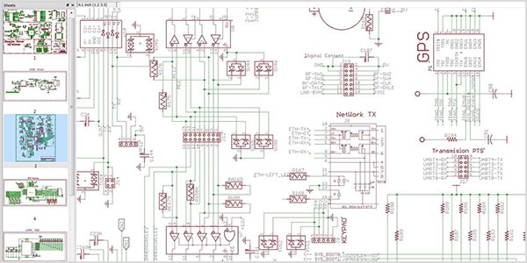
Výroba a validace
Realizace zakázky - Plánovač, PM: (Easy project)
Kompletace zákaznické dokumentace a interní dokumentace - PPAP Koordinátor, TPV:
Vystavení DL - Účtárna:
Expedice zakázky/projektu (Dodací list) - Vedoucí skladu, expedice:
Účtárna: Fakturace (Faktura)
Feedback
Prodej: Požadavek zákazníka na další vzorky, pokud ne, navazuje sériová výroba, na vyžádání případně Ověřovací série
SOP
Předání výroby produktů do útvaru logistiky/prodeje (checklist 1VNFS 6000.016)
Notes:
.

Slide 8
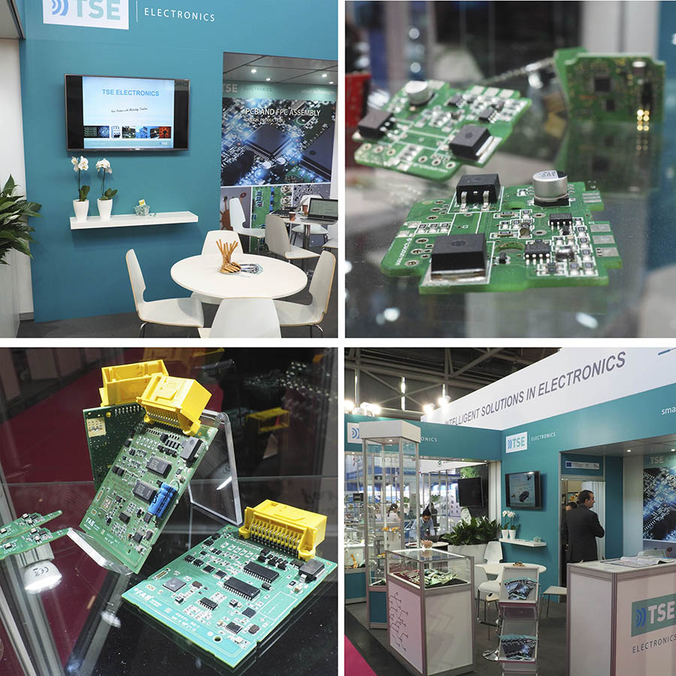
Prezentování firmy na veletrhu elektronických komponent a montáže Electronica v Mnichově
Prezentace firmy
Spolupráce s extérní firmou na zajištění technického/estetického zázemí stánku
Tiskárna - zpracování propagačních materiálů: letáky
Zajištění propagačního materiálu: tužky, klíčenky, …
Zajištění občerstvení pro zákazníky
Notes:
.

Slide 9
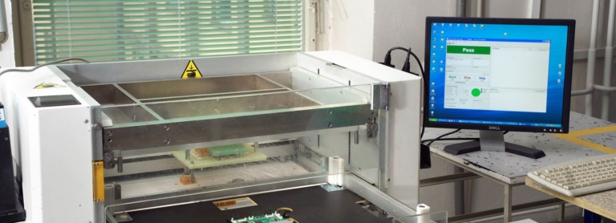
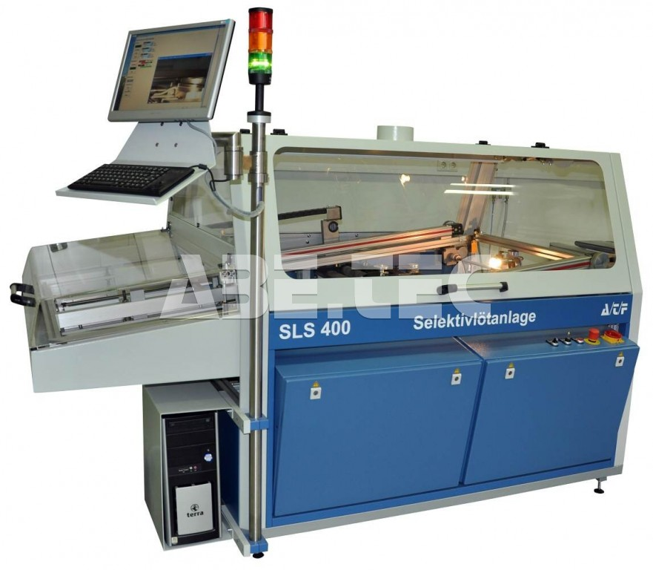
Dohoda o provedení práce na 300 hodin ve výrobě TSE Electronics
Práce na pájecí vlně a AOI (automatická optická kontrola)

Slide 10
Děkuji za pozornost
Jarmila Němcová

